Slide 2
CLIMATIZACIÓN
Project number: 2021-1-DE02-KA220-VET-000029587
PR3/A2:Material de autoformación para enriquecer los experimentos online actuales
This work is licensed under a Creative Commons Attribution – NonCommercial – ShareAlike 3.0 License.
Finanțat de Uniunea Europeană. Punctele de vedere și opiniile exprimate aparțin, însă, exclusiv autorului (autorilor) și nu reflectă neapărat punctele de vedere și opiniile Uniunii Europene sau ale Agenției Executive Europene pentru Educație și Cultură (EACEA). Nici Uniunea Europeană și nici EACEA nu pot fi considerate răspunzătoare pentru acestea.

Slide 3
CONTENIDO
01
¿Qué es un HVAC?
02
Funcionamiento de HVAC
03
Historia de HVAC
04
Aplicaciones de HVAC
05
Componentes estándar de HVAC
06
Componentes adicionales
07
Tipos comunes de sistemas HVAC
08
10 de los problemas más comunes de HVAC y cómo solucionarlos

Slide 4
¿Qué es un HVAC?
Calefacción: durante los meses de invierno, los sistemas HVAC ofrecen calefacción. Los hornos, calderas, bombas de calor y calentadores eléctricos son aparatos de calefacción habituales. Para aumentar la temperatura interior, estos sistemas producen o transfieren calor.
Ventilación: es el proceso de llevar aire fresco a los espacios interiores y eliminar de ellos el aire viciado. Ayuda en el control de fragancias, eliminación de polvo, regulación de la humedad y suministro de oxígeno. Como sistemas de ventilación se pueden utilizar ventiladores, conductos de aire e intercambiadores de aire.
Climatización : al proceso de enfriar y deshidratar el aire interior se le conoce como aire acondicionado. Normalmente, para lograr esto se utilizan ciclos de refrigeración que implican compresión y expansión de gases llamados refrigerantes. Las unidades de aire acondicionado centrales, los sistemas divididos, las unidades de ventana y los aires acondicionados portátiles son algunos tipos de sistemas de aire acondicionado.

Slide 5
Funcionamiento de HVAC
Calefacción: el sistema HVAC puede incluir un horno, una caldera, una bomba de calor o calentadores eléctricos para proporcionar calefacción. El calor es generado por la fuente de calefacción y luego el equipo de tratamiento de aire lo dispersa por la habitación.
Distribución de aire: el aire acondicionado (ya sea calentado o enfriado) se bombea a la unidad de tratamiento de aire y se fuerza a través del sistema de conductos. Para proporcionar una circulación y temperatura uniformes en todo el edificio, los conductos transfieren el aire a varias habitaciones o zonas.
Filtración de aire: para eliminar el polvo, las alergias y otras partículas en el aire, se colocan filtros de aire en el sistema HVAC. La captura de contaminantes antes de que el aire recircule dentro del edificio ayuda a preservar la calidad del aire interior. La gestión de los niveles de humedad interior se puede realizar agregando dispositivos humidificadores o deshumidificadores a los sistemas HVAC. En ambientes secos, los humidificadores aportan humedad al aire y, en ambientes húmedos, los deshumidificadores eliminan el exceso de humedad.
Sistemas de escape: Los sistemas HVAC pueden incluir sistemas de escape en ciertas habitaciones, como cocinas y baños, que eliminan el aire viciado, los olores y la humedad al exterior.
Controles y sensores: para controlar la temperatura, la humedad y el flujo de aire, el sistema HVAC suele contar con controles, sensores y programación. Estos componentes mantienen una estrecha vigilancia sobre el entorno y modifican el funcionamiento del sistema.

Slide 6
Historia de HVAC
Civilizaciones antiguas: ¡ los pueblos antiguos no eran ajenos al control de la temperatura! Los egipcios utilizaron el enfriamiento por evaporación, mientras que los romanos construyeron hipocaustos: pisos elevados por los que circulaba aire caliente por debajo.
Siglo XVIII: la revolución industrial trajo sistemas de calefacción y ventilación con calderas de vapor y radiadores/tuberías para la distribución del calor.
Siglo XIX: la calefacción y la ventilación siguieron mejorando. Los termostatos (inventados en 1830) permitían un control preciso de la temperatura y, a finales del siglo XIX, los grandes edificios tenían calefacción central con hornos de gas o carbón.
Siglo XX: la calefacción eléctrica y de aire forzado se hizo popular para un mejor control y eficiencia. Además, en 1902 Willis Carrier inventó el primer aire acondicionado moderno (originalmente para controlar la humedad en la impresión), un gran salto en la tecnología de refrigeración.
Después de la Segunda Guerra Mundial: después de la Segunda Guerra Mundial, el aire acondicionado se convirtió en un elemento doméstico. Las unidades se redujeron, los precios bajaron y la instalación se disparó.

Slide 7
Aplicaciones de HVAC
Edificios residenciales: para proporcionar comodidad en materia de calefacción y refrigeración, se utilizan frecuentemente sistemas en casas y apartamentos.
Edificios comerciales: en estructuras comerciales como oficinas, tiendas minoristas, restaurantes y hoteles, los sistemas son importantes.
Instalaciones industriales: los edificios industriales, almacenes y plantas industriales necesitan con frecuencia una gestión especializada de la temperatura y la humedad.
Instituciones educativas: los sistemas HVAC son cruciales para mantener la comodidad de las aulas y áreas comunes para instructores, alumnos y personal en escuelas, colegios y universidades.
Los hospitales utilizan sistemas HVAC para controlar la temperatura, la humedad y la calidad del aire. Esto mantiene a los pacientes cómodos, evita la propagación de gérmenes y mantiene esterilizados los quirófanos y los laboratorios.
Los centros de datos dependen de una refrigeración HVAC precisa para eliminar el calor y mantener el equipo funcionando sin problemas.
Laboratorios e instalaciones de investigación: para respaldar la investigación científica, los equipos y la integridad de las muestras, los sistemas HVAC ofrecen un control climático preciso.
Industria hotelera: los sistemas HVAC se utilizan en hoteles, complejos turísticos y otros tipos de instalaciones hoteleras para crear habitaciones, áreas comunes y lugares para comer agradables.
Los trenes, autobuses y otros viajes mantienen a los pasajeros cómodos con sistemas HVAC para control de temperatura y aire fresco.
Los recintos deportivos cubiertos utilizan HVAC para mantener a los atletas y al público frescos y cómodos.

Slide 8
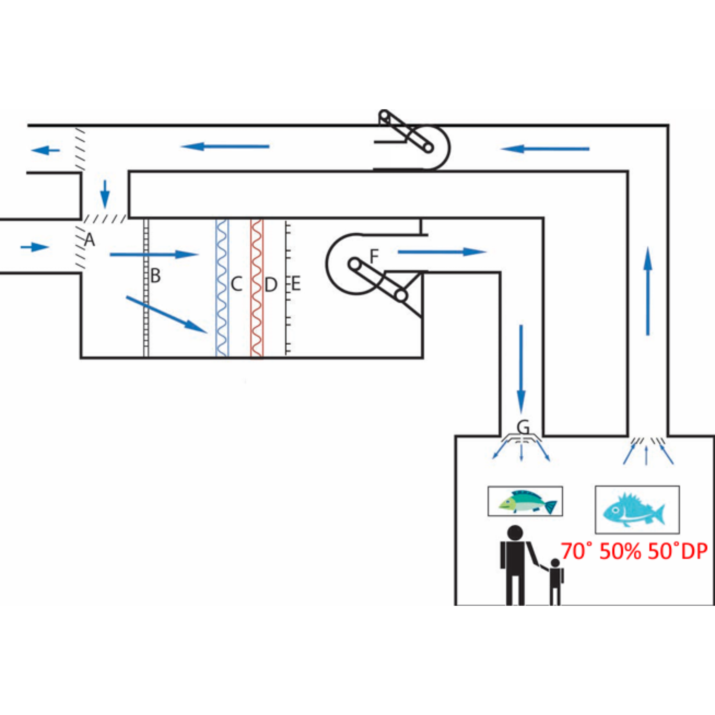
Componentes estándar de HVAC
Aire
Sistema de manejo

Slide 9
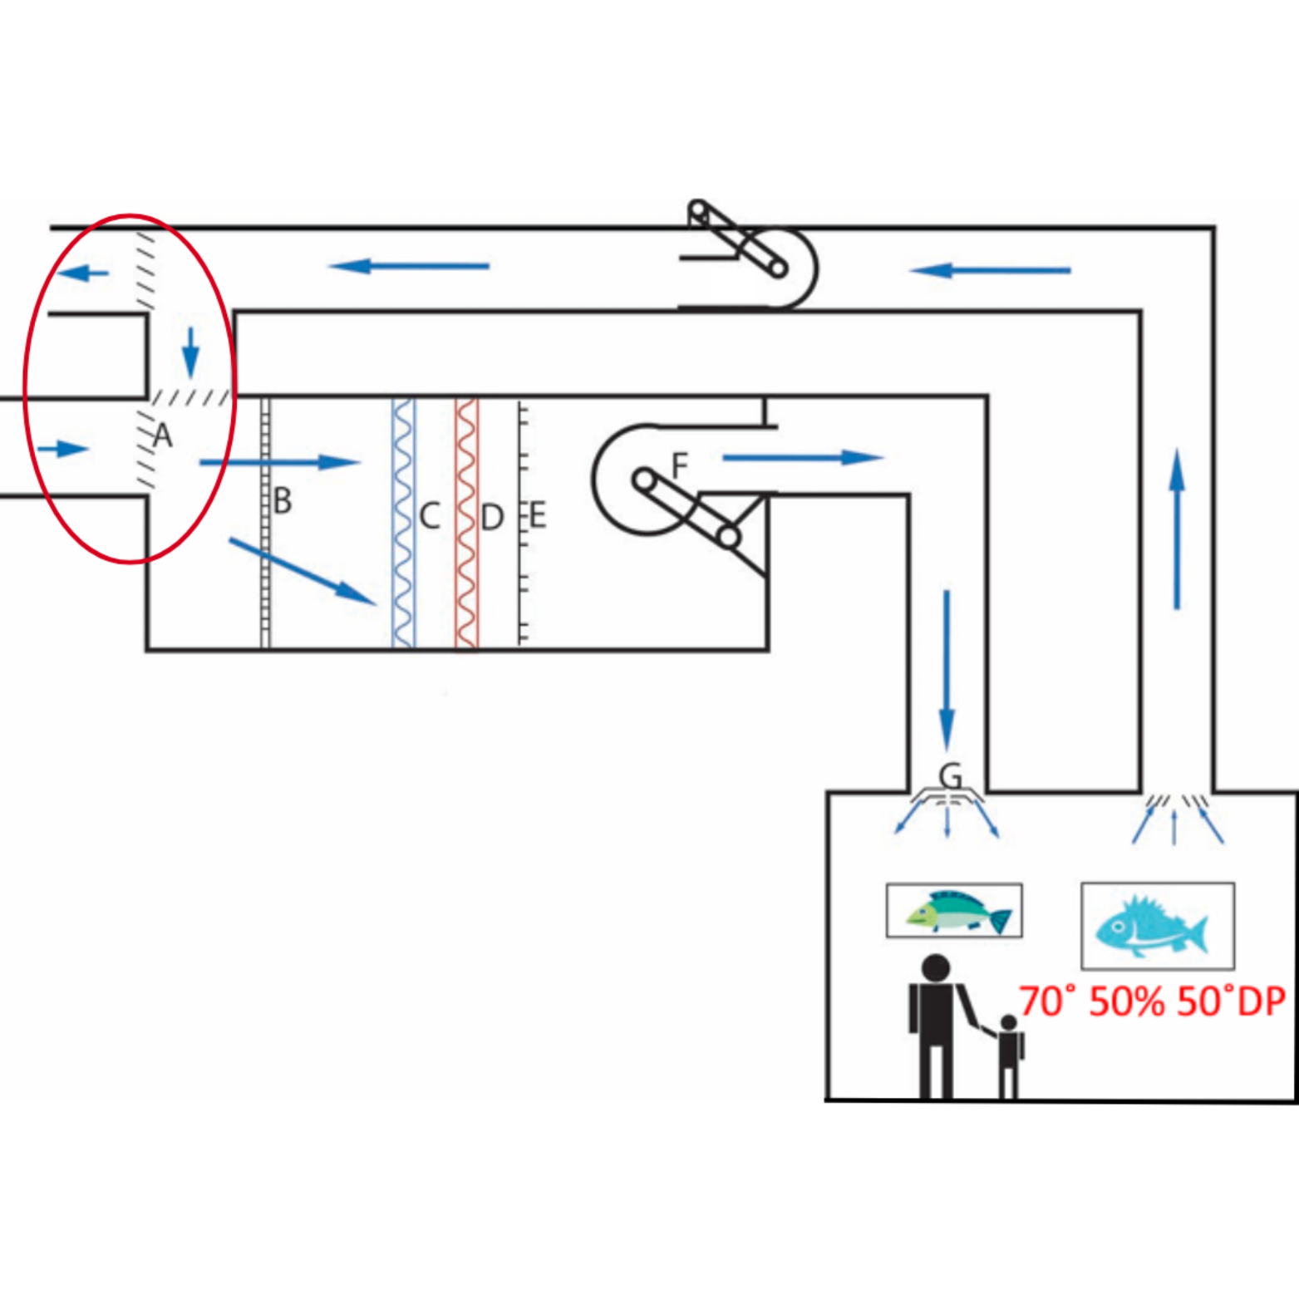
Componentes estándar de HVAC
Amortiguadores (A)
Las compuertas son puertas metálicas dentro de los conductos que ayudan a regular el flujo de aire. Pueden controlarse manualmente o pueden controlarse mediante motores o actuadores que los abran o cierren.

Slide 10
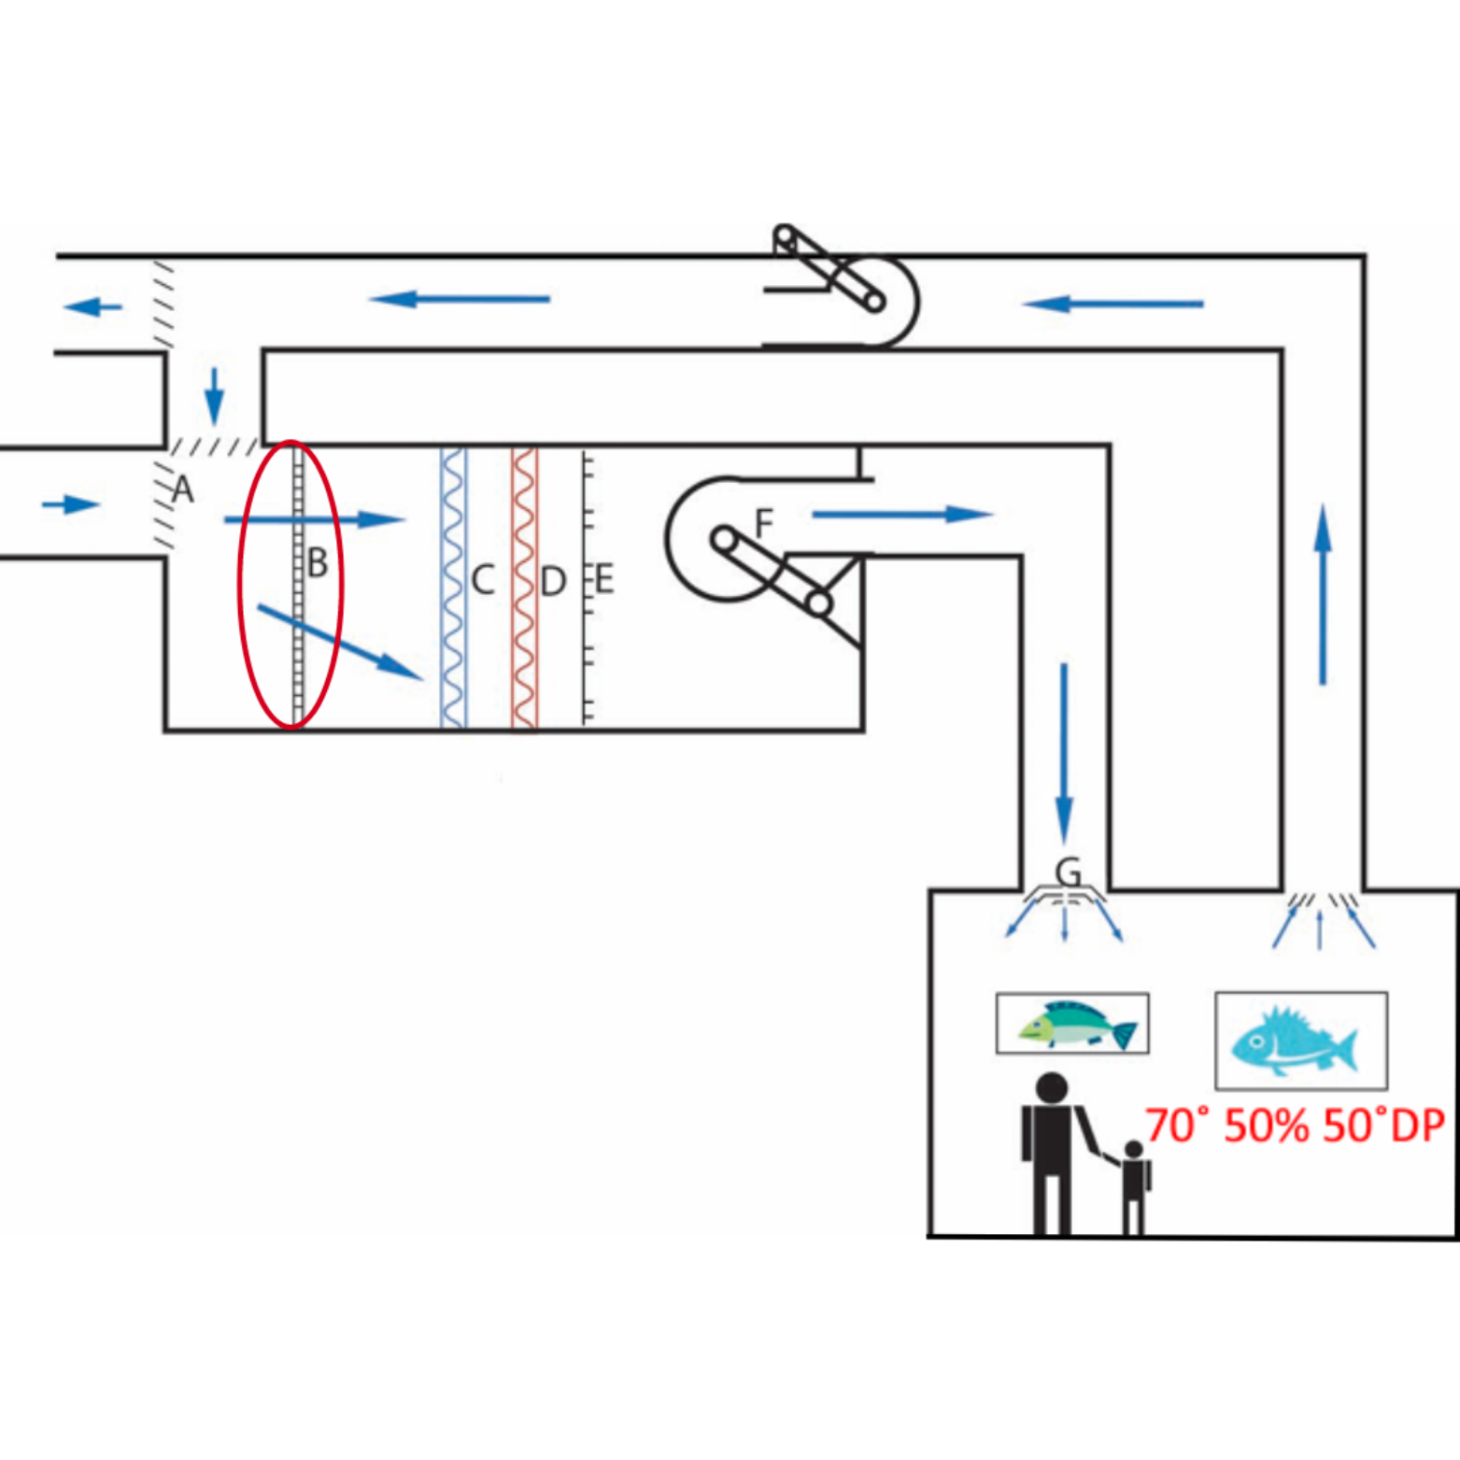
Componentes estándar de HVAC
Filtros (B)
Diseñado para atrapar contaminantes, suciedad, polvo, moho, bacterias, etc., y para evitar que estos materiales entren al sistema y contaminen el medio ambiente. Los filtros pueden estar hechos de fieltro, tela, celulosa, fibra de vidrio, espuma, papel, seda, etc., y pueden filtrar distintos niveles de contaminantes según su construcción.

Slide 11
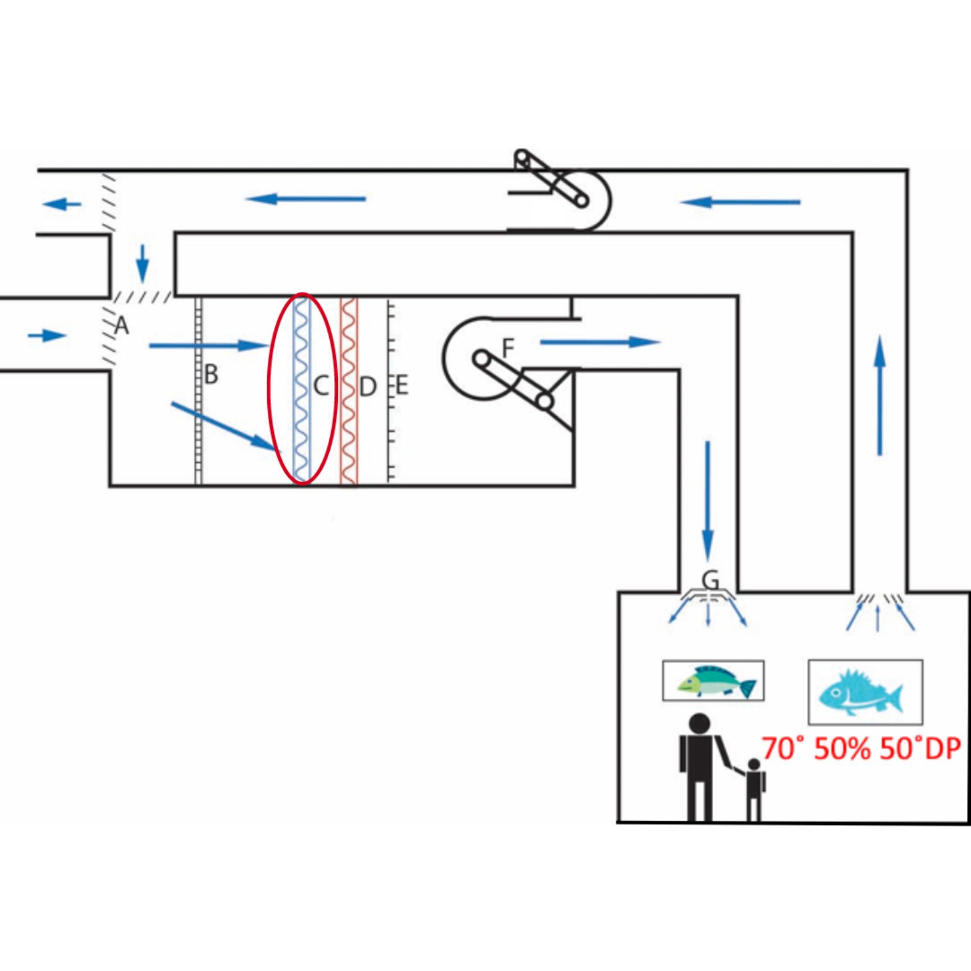
Componentes estándar de HVAC
Serpentines de refrigeración (C)
También conocidos como serpentines evaporadores conectados a una fuente de refrigerante enfriado, es decir, enfriador, torre de enfriamiento, etc., estos serpentines se utilizan para absorber calor del aire que pasa sobre ellos. Dependiendo de la temperatura del agua del serpentín, pueden provocar que se produzca condensación al pasar por encima de él aire con mayor punto de rocío.

Slide 12
Componentes estándar de HVAC
Serpentines de refrigeración (C)
También conocidos como serpentines evaporadores conectados a una fuente de refrigerante enfriado, es decir, enfriador, torre de enfriamiento, etc., estos serpentines se utilizan para absorber calor del aire que pasa sobre ellos. Dependiendo de la temperatura del agua del serpentín, pueden provocar que se produzca condensación al pasar por encima de él aire con mayor punto de rocío. Los serpentines de enfriamiento se pueden dividir en dos tipos principales: serpentines de fluido estándar y serpentines de refrigerante. Ambos logran el mismo resultado de enfriamiento del aire entrante, pero están diseñados de manera diferente para adaptarse a los diferentes medios de enfriamiento.

Slide 13
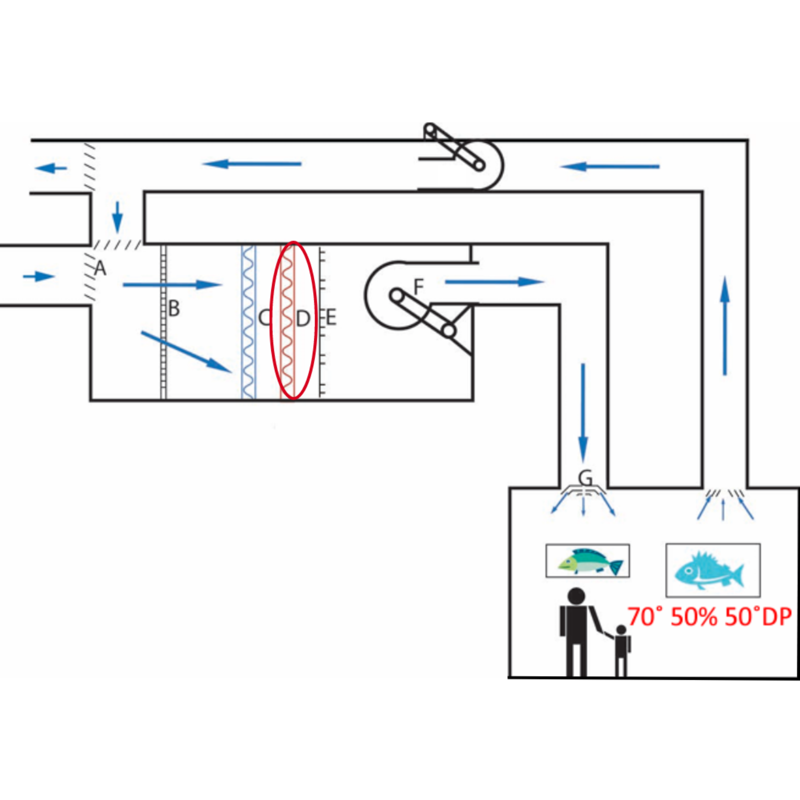
Componentes estándar de HVAC
Serpentines de calentamiento/recalentamientos (D)
Conectadas a una fuente de calor, es decir, una caldera o calentadores eléctricos, estas baterías se utilizan para rechazar el calor al aire que pasa sobre ellas.

Slide 14
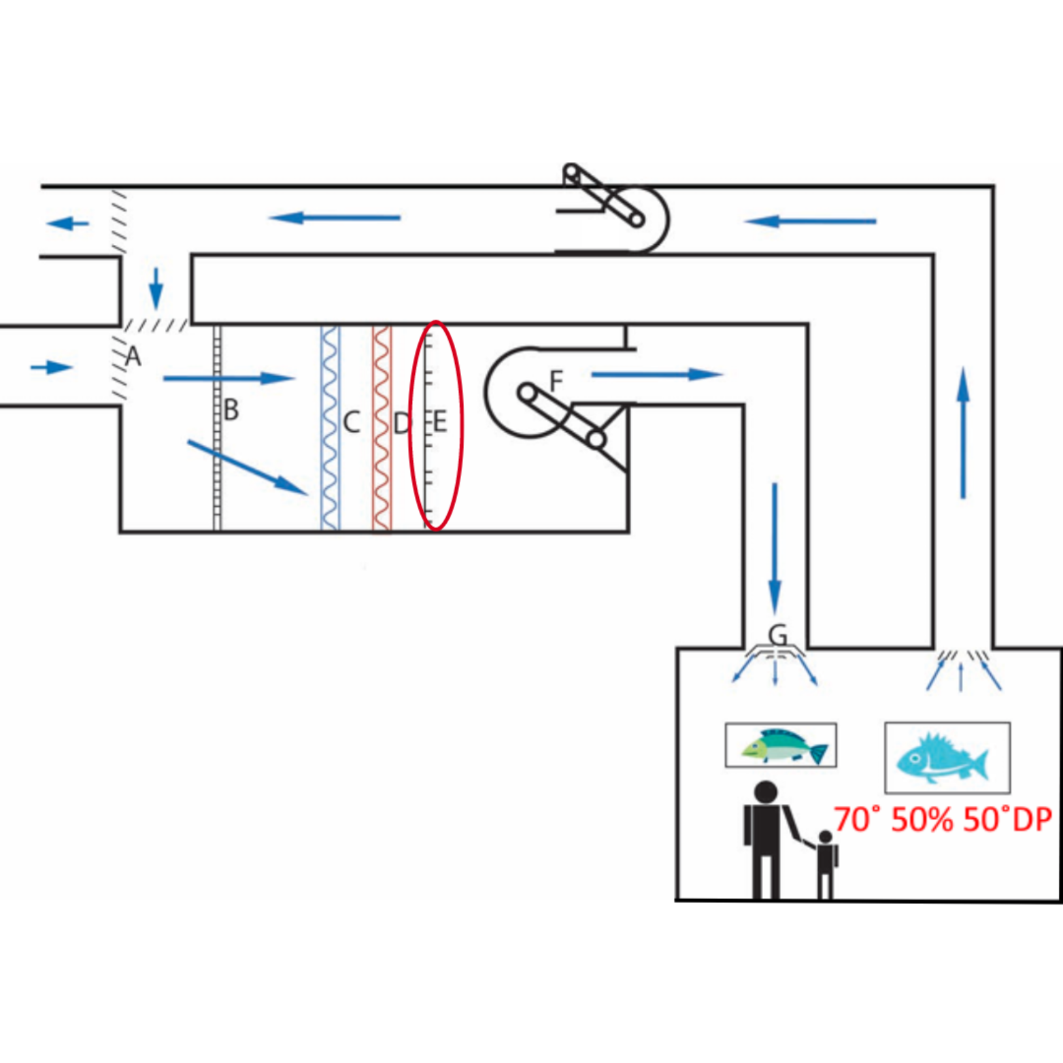
Componentes estándar de HVAC
Humidificadores (E)
Mecanismo utilizado para agregar humedad al aire. En entornos HVAC existen cuatro métodos dominantes para aumentar el contenido de humedad del aire.

Slide 15
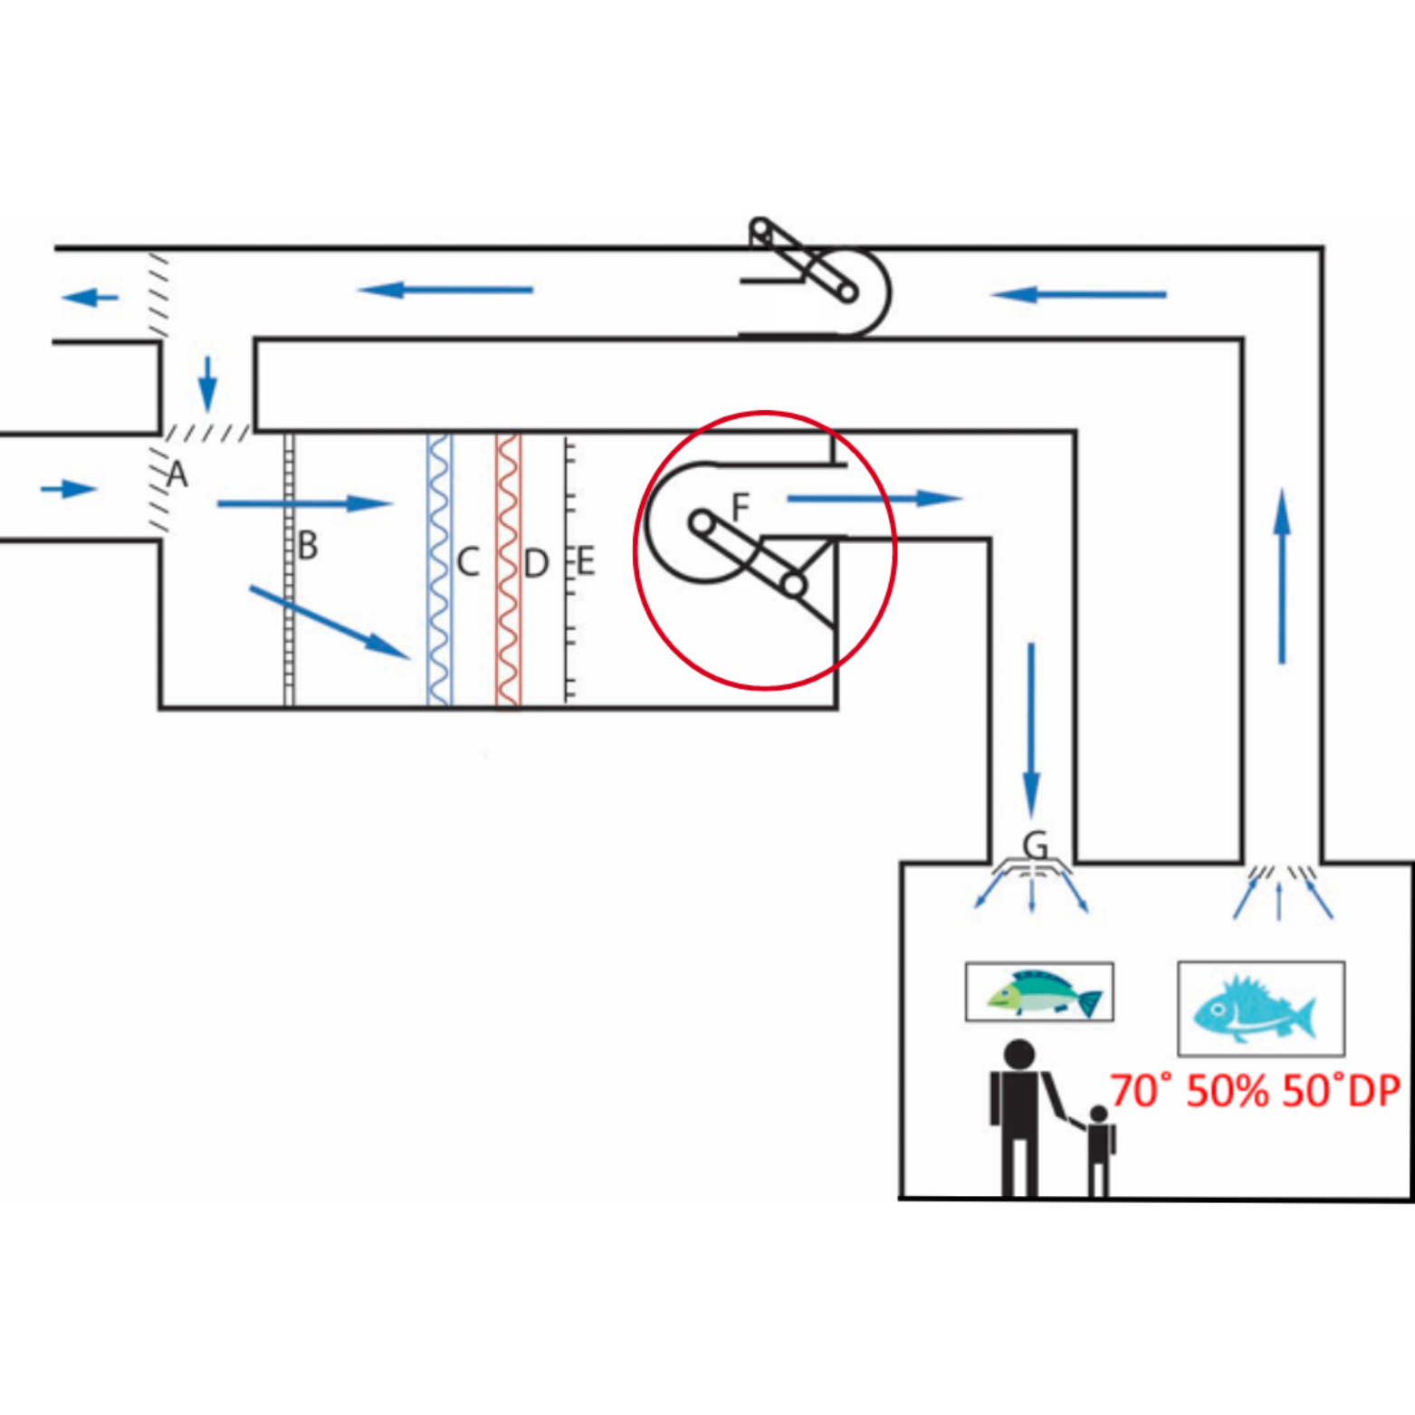
Componentes estándar de HVAC
Aficionados (F)
Los ventiladores son conjuntos impulsados por motor que se encuentran dentro de los sistemas de tratamiento de aire y que ayudan a mover el aire a través del sistema.

Slide 16
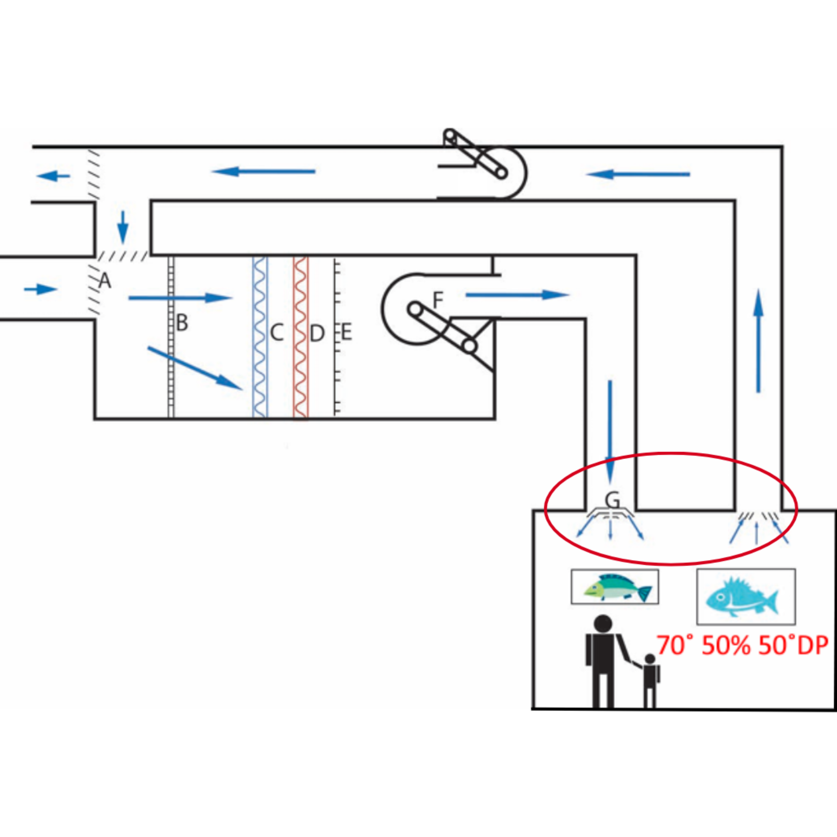
Componentes estándar de HVAC
Difusor (G)
En los sistemas HVAC, el difusor de suministro de aire es un dispositivo que suministra y ventila aire acondicionado en un área, mezcla el aire interior y gestiona la salida de aire. Funciona reduciendo la velocidad del conducto de aire aumentando la presión estática.

Slide 17
Componentes adicionales
paletas giratorias | Mezclador de aire | Sistemas de gestión de edificios
Dispositivos metálicos estacionarios dentro de los conductos que se utilizan para dirigir el flujo de aire y reducir la turbulencia en los conductos. | Dispositivos metálicos en una unidad de tratamiento de aire que se utilizan para mezclar o mezclar el aire que pasa. Generalmente se encuentra después de la entrada de aire exterior o después de un bypass en el sistema. | El sistema de control basado en computadora que puede automatizar los sistemas HVAC, iluminación, seguridad y protección personal de una instalación.
VFD | Secador de aire desecante | Diseño de pleno abierto
Variador de frecuencia (VFD) o variador de velocidad (VSD): un dispositivo de control digital utilizado en unidades de tratamiento de aire para controlar la velocidad y el par de los ventiladores de suministro, retorno o alivio de la unidad. | Dispositivo que utiliza material higroscópico para eliminar la humedad del aire que ingresa. | El aire regresa al sistema HVAC a través del techo del espacio sin el uso de conductos. El retorno de aire del techo puede mezclarse con el aire no acondicionado, alterando la temperatura y la humedad de sus objetos de valor.

Slide 18
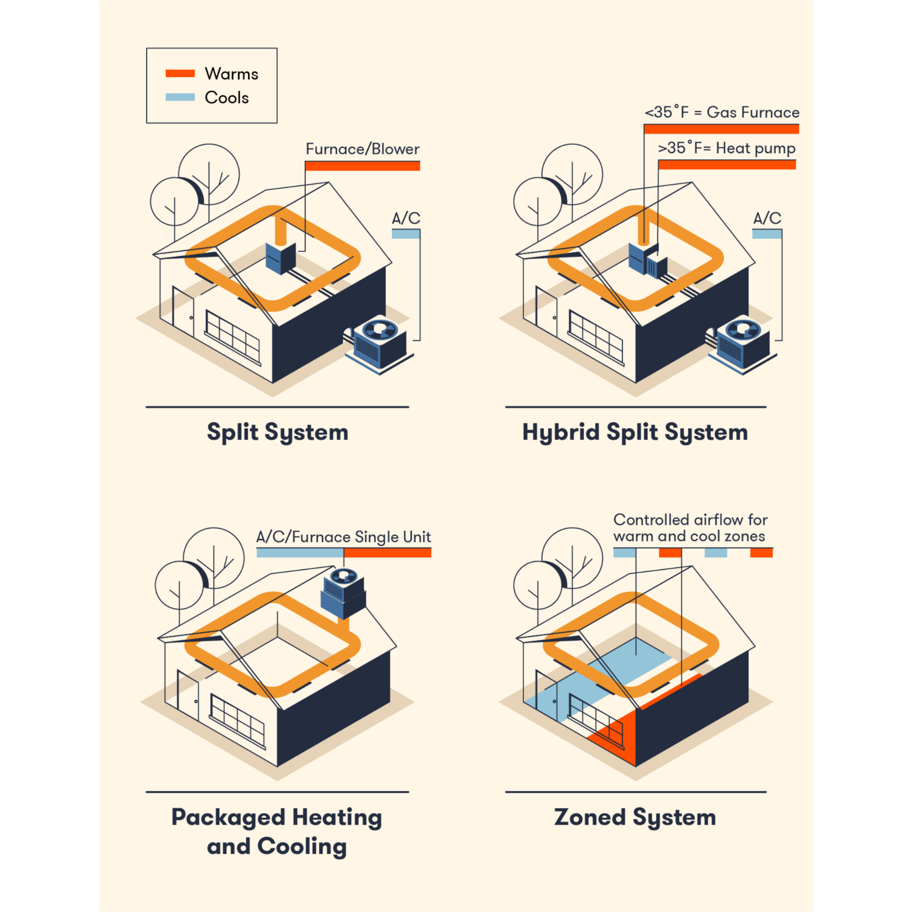
Tipos comunes de sistemas HVAC
Tipos de sistemas HVAC por conductos
Si un edificio utiliza respiraderos para bombear aire frío y caliente, es probable que esté equipado con un sistema HVAC por conductos. Los sistemas HVAC por conductos son estándar en edificios residenciales y comerciales e incluyen cualquier sistema de calefacción o refrigeración que distribuya aire a través de una serie de conductos de aire.

Slide 19
BEŽNÉ TYPY SYSTÉMOV HVAC
Sistema dividido: control de confort clásico
Los sistemas divididos reinan en los hogares para el control del clima. Son como un equipo: una unidad se encarga de la calefacción (a menudo a gas) y la otra se encarga de la refrigeración. Un solo termostato actúa como controlador y ajusta la temperatura de toda la casa. La unidad de calefacción suele vivir en un sótano o armario, mientras que la unidad de refrigeración reside al aire libre, conectada por una red de tuberías. La unidad de refrigeración utiliza trucos inteligentes como compresores, serpentines y refrigerante para generar aire frío, mientras que un ventilador dirige el aire caliente al exterior.
Característica clave: un termostato mantiene cómoda toda la casa.
Sistema híbrido dividido:
Ahorro de energía con opción de gas y electricidad
Piense en un sistema híbrido dividido como una versión más flexible de su contraparte clásica. Comparte la misma unidad de refrigeración pero ofrece una personalidad de calefacción dual. Puede utilizar gas para una calefacción potente, pero también tiene un modo eléctrico. Si bien el calor eléctrico puede ser más lento y menos intenso, le brinda más control sobre el uso de energía. Esto puede suponer un ahorro de costes en zonas con climas más suaves.
Característica clave: ofrece flexibilidad y facturas de energía potencialmente más bajas.

Slide 20
Tipos comunes de sistemas HVAC
Calefacción y refrigeración empaquetadas:
Si bien no son tan comunes como los sistemas divididos, los sistemas empaquetados son campeones en ahorro de espacio, ideales para edificios más pequeños. Combinan componentes de calefacción y refrigeración en una sola unidad compacta. Esta unidad normalmente encuentra un hogar en el techo, el ático o cerca de los cimientos del edificio. La instalación y el mantenimiento suelen ser más sencillos en comparación con los sistemas divididos, ya que se conectan a los conductos del edificio a través de una sola abertura. Dependiendo de su clima, puede elegir una bomba de calor integrada o un aire acondicionado integrado con elementos calefactores opcionales.
Característica clave: fácil de instalar y mantener gracias al diseño todo en uno.
Sistema zonificado: confort a medida para cada habitación:
Casas grandes: sistemas HVAC separados por piso para un control total (pero requiere varias unidades).
En la mayoría de los hogares: las compuertas (válvulas) en los conductos de aire ajustan el flujo de aire a diferentes áreas. Las zonas más frías reciben más aire, lo que te mantiene cómodo y ahorra energía.
Característica clave: proporciona control de temperatura individual para diferentes áreas.

Slide 21
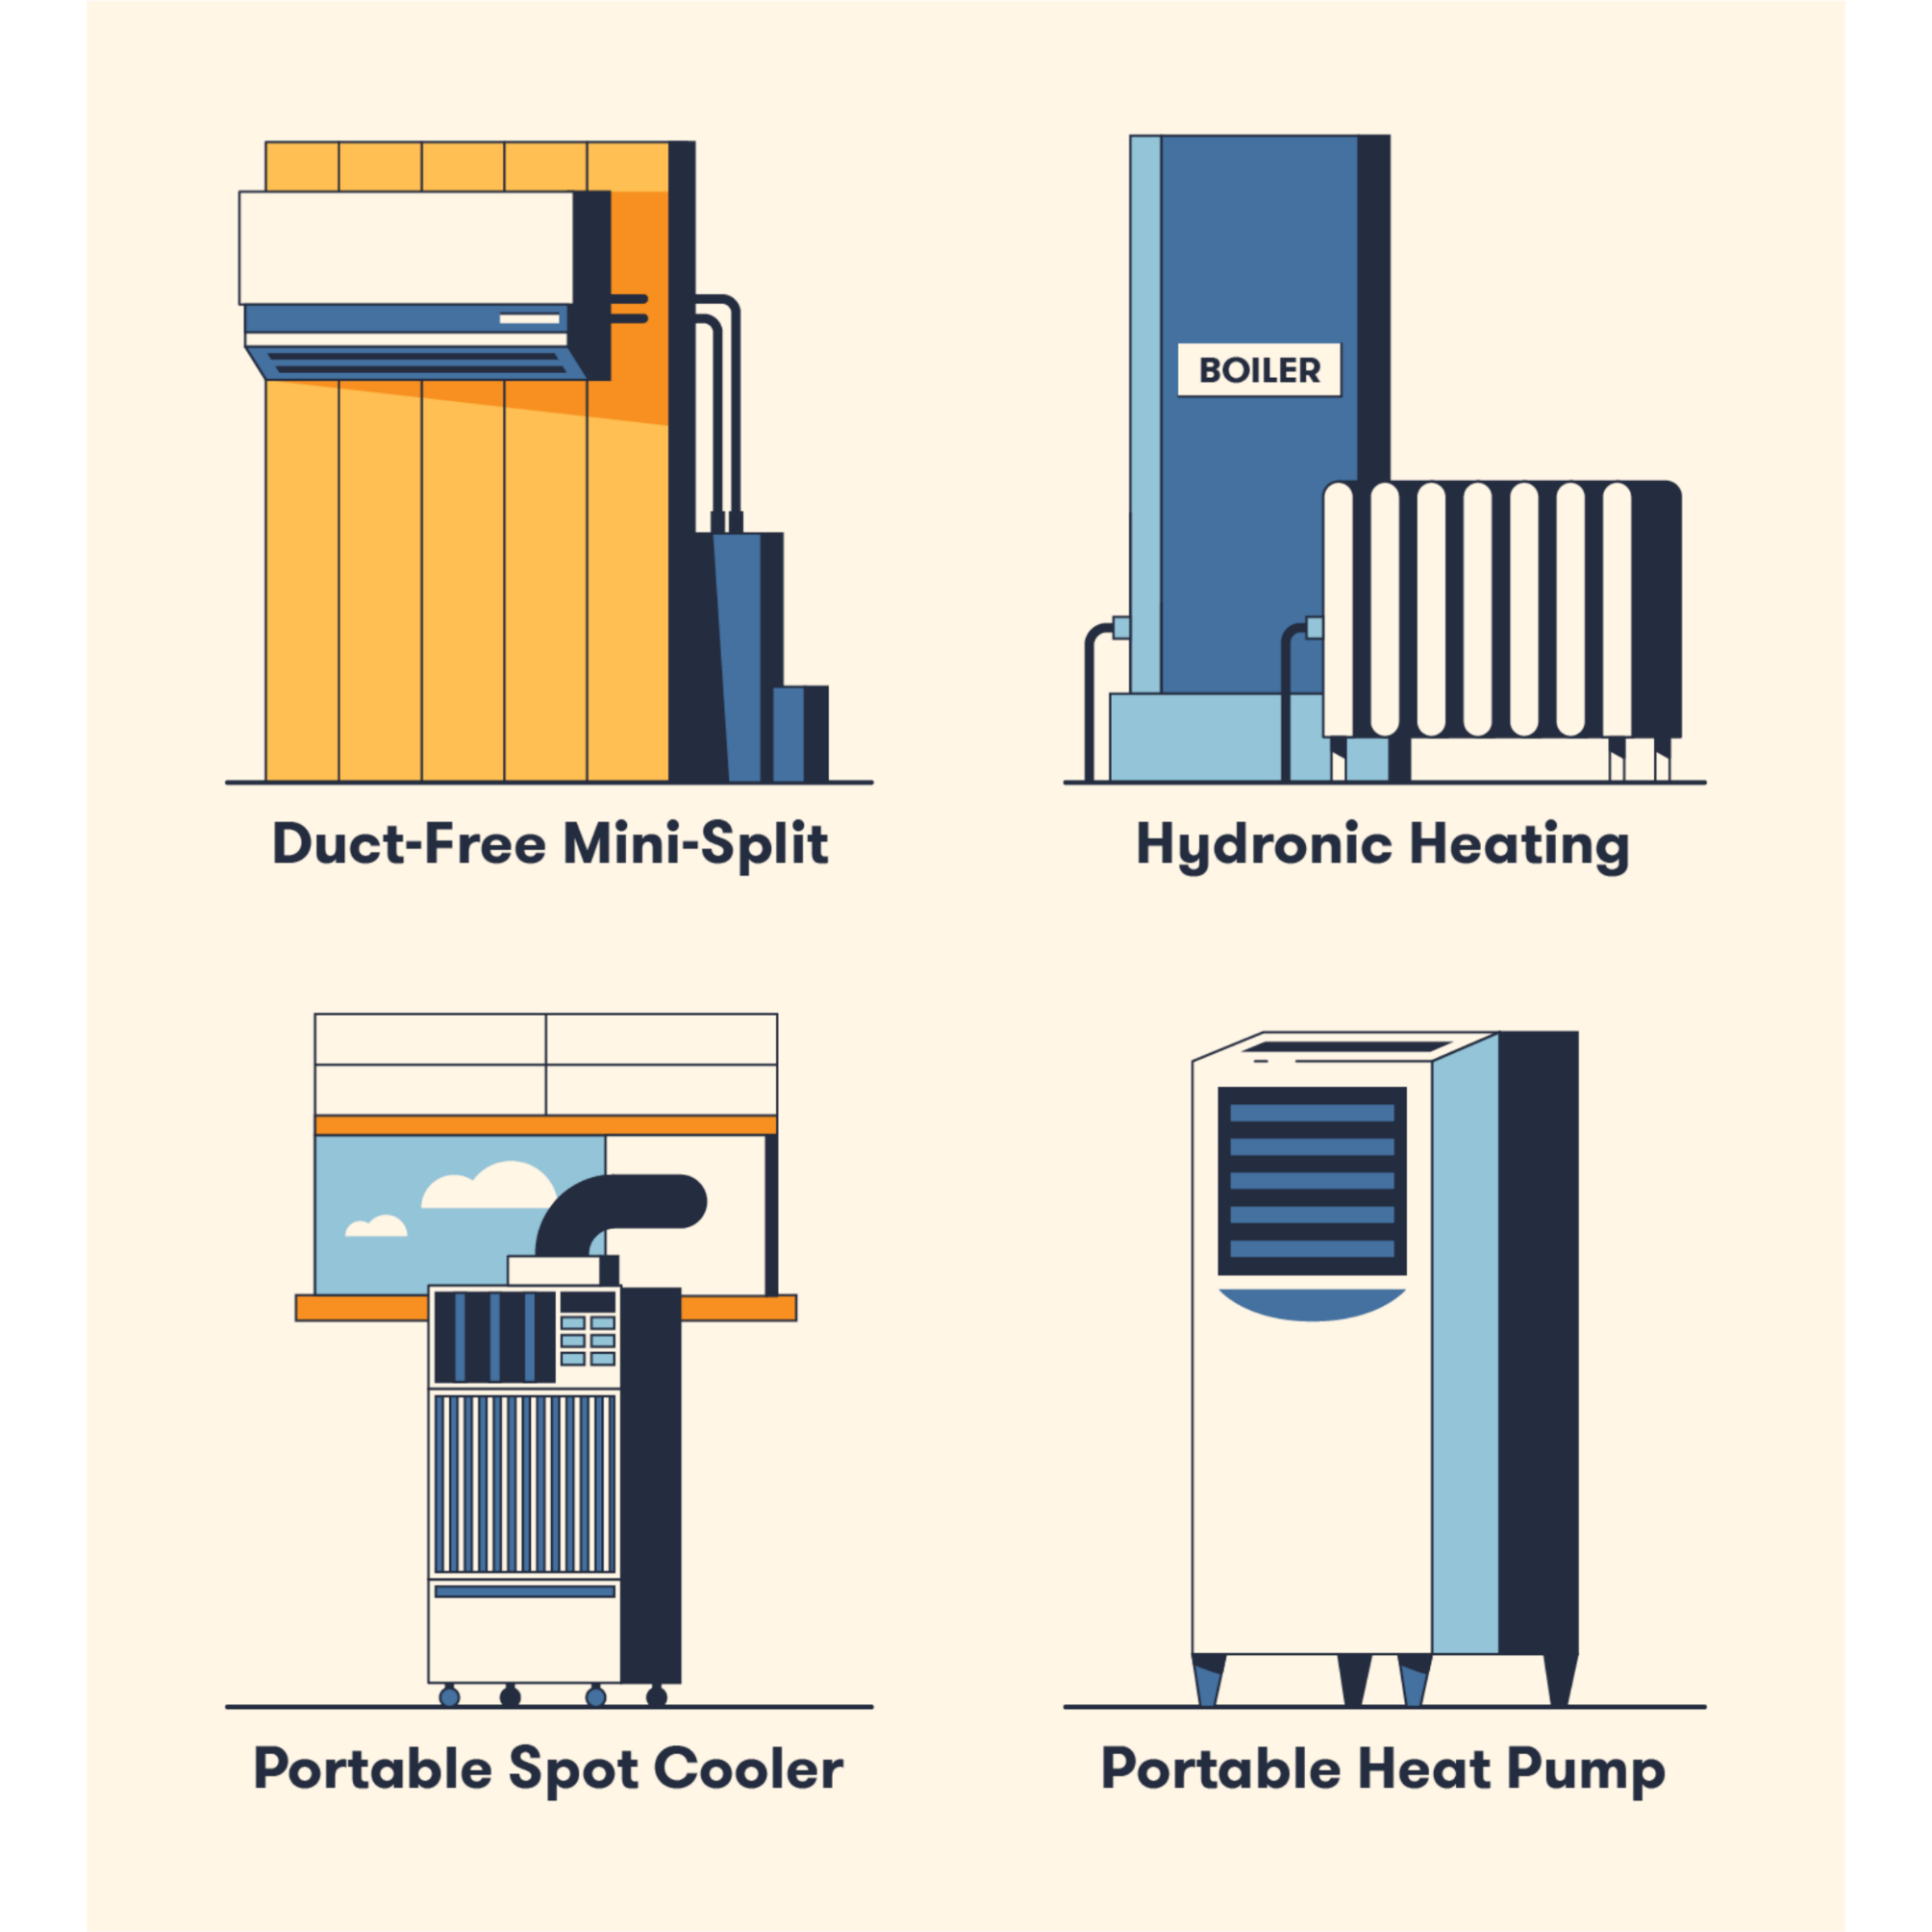
Tipos comunes de sistemas HVAC
Tipos de sistemas HVAC sin ductos
Como sugiere el nombre, los sistemas HVAC sin conductos están diseñados para calentar o enfriar un espacio sin conductos de aire. Estos sistemas vienen en varios tamaños y se usan comúnmente en edificios pequeños o sitios de trabajo temporales.

Slide 22
Tipos comunes de sistemas HVAC
Minisplit Duct-Free: confort personalizado sin ductos
El aire acondicionado minisplit enfría habitaciones específicas, perfecto para apartamentos o casas con calefacción desigual. La poderosa unidad exterior se combina con las unidades interiores en cada habitación para brindar comodidad específica. Ahorra energía al evitar conductos con fugas, pero es posible que se necesite un calentador separado en climas muy fríos.
Característica clave: ofrece control individual de la temperatura ambiente sin conductos
Calefacción hidrónica: calor de adentro hacia afuera
A diferencia de los sistemas tradicionales que utilizan aire, la calefacción hidrónica depende del poder del líquido para generar calor. Una caldera actúa como el corazón del sistema, calentando el agua que luego viaja a través de tuberías escondidas debajo del piso. Una vez que llega a su destino (radiadores, zócalos o incluso suelo radiante), el agua caliente irradia calor por toda la habitación, creando una sensación acogedora desde cero.
Característica clave: utiliza líquido calentado para irradiar calor por todo el espacio.

Slide 23
Tipos comunes de sistemas HVAC
Neveras portátiles: combata el calor mientras viaja:
Los refrigeradores puntuales son unidades de aire acondicionado portátiles que enfrían espacios grandes como almacenes o eventos. Funcionan como mini aires acondicionados: aspiran aire caliente, lo enfrían y expulsan aire caliente a través de un respiradero. Son flexibles (plug-and-play con ruedas) pero requieren ventilar aire caliente al exterior para enfriar realmente un espacio.
Característica clave: portátil y fácil de configurar, perfecto para necesidades de refrigeración temporales.
Bombas de calor portátiles: doble función para todas las estaciones
Piense en una bomba de calor portátil como una navaja suiza de control del clima. Similar en tamaño y funcionamiento a un refrigerador local, ofrece funciones de refrigeración y calefacción. En modo de refrigeración, funciona como un refrigerador puntual. Pero cuando enciendes el interruptor para calentar, aspira aire exterior, lo calienta usando un serpentín condensador y distribuye el confort calentito por toda la habitación. Esta versatilidad lo convierte en una excelente opción para áreas con temperaturas fluctuantes.
Característica clave: proporciona calefacción y refrigeración en una unidad portátil.

Slide 24
10 de los problemas más comunes de HVAC y cómo solucionarlos
1. Filtros sucios
Los filtros de aire sucios son el culpable más común de los problemas de HVAC. Un filtro sucio restringe el flujo de aire, lo que obliga a su horno a trabajar más. Esto puede provocar sobrecalentamiento, desgaste prematuro y temperaturas desiguales en toda la casa. Reemplazar el filtro es una tarea sencilla que puede realizar usted mismo. Sólo asegúrese de obtener el tamaño correcto para su sistema; el manual de su horno debe tener esa información.
2. Conductos sucios
Los conductos polvorientos y sucios pueden propagar contaminantes por toda la casa, reduciendo la calidad del aire y potencialmente provocando alergias o asma. La limpieza regular es crucial. Puedes hacerlo tú mismo o contratar a un profesional. Las cámaras de inspección por video pueden ayudar a identificar las áreas que necesitan mayor atención.

Slide 25
10 de los problemas más comunes de HVAC y cómo solucionarlos
3. Termostato que funciona mal
Un termostato que funciona mal podría ser la razón por la que su caldera no funciona. Los termostatos pueden ser complejos, pero el manual del propietario puede tener una sección de solución de problemas para ayudarlo a identificar y solucionar el problema. ¡A veces es tan sencillo como sustituir las pilas! Si eso no funciona, llame a un técnico para obtener ayuda.
4. Disyuntores disparados y fusibles quemados
Una pérdida total de energía podría deberse a un disyuntor disparado o a un fusible fundido. Ambos ocurren a menudo cuando su caldera tiene exceso de trabajo, frecuentemente causado por un filtro de aire obstruido. Comience reemplazando el filtro. Si el problema persiste, llame a un técnico para solucionar el problema.
5. Serpentines del condensador o evaporador sucios
Sin un mantenimiento regular, la capacidad de su sistema para calentar o enfriar de manera efectiva podría disminuir. Los serpentines del condensador y del evaporador sucios probablemente sean los culpables. Puede lavar con manguera el serpentín del condensador exterior (¡con la energía apagada!), pero los serpentines extremadamente sucios pueden requerir una limpieza profesional.

Slide 26
10 de los problemas más comunes de HVAC y cómo solucionarlos
6. Fugas de agua de la unidad
Los aires acondicionados y las calderas producen condensación que se drena a través de tuberías. Las tuberías obstruidas pueden provocar que el agua se acumule y se escape de la unidad. Intente verter lejía por las tuberías de drenaje para eliminar las obstrucciones. Si la fuga persiste, llame a un profesional de inmediato.
7. Temperaturas ambiente desiguales
Las temperaturas desiguales de una habitación a otra pueden deberse a problemas con la zonificación de HVAC. Lo ideal es que los conductos distribuyan aire acondicionado de manera uniforme por toda la casa. En algunos casos, puede ser necesario rediseñar los conductos. A menudo, se pueden hacer ajustes para mejorar la distribución de la temperatura.
8. Presión negativa
La presión negativa ocurre cuando la presión del aire exterior es mayor que la presión interior. Esto puede afectar la eficiencia y la comodidad. El aire sin filtrar ni acondicionado ingresa a su hogar, lo que reduce tanto el confort como la calidad del aire. Diagnosticar la causa puede resultar complicado; Podría ser una configuración de velocidad del ventilador, grietas en las rejillas de ventilación u otros factores. Se recomienda consultar a un profesional para este problema.

Slide 27
10 de los problemas más comunes de HVAC y cómo solucionarlos
9. Conductos con fugas
Las fugas en los conductos pueden obligar al sistema a trabajar más para suministrar suficiente aire acondicionado. Esto no sólo hace que su hogar sea incómodo, sino que también genera facturas de energía más altas. Un anemómetro de hilo caliente de volumen de flujo de aire con registro de datos puede ayudar a identificar fugas para reparaciones específicas. Considere buscar ayuda profesional para diagnosticar y reparar conductos con fugas.
10. Problemas con la luz piloto y el encendido.
El sistema de encendido de su horno depende de elementos específicos que funcionan en armonía. Una luz piloto, un sensor de llama o un quemador que funcionen mal pueden impedir el encendido. Esto requiere diagnóstico y reparación profesionales. No intentes arreglarlo tú mismo, ya que se trata de gas y electricidad de alto voltaje.

Slide 28
VÍDEOS EDUCATIVOS
1. What is HVAC?
2. HVAC Training - Basics of HVAC
Fuente:
“What is HVAC” - Zebra Learning
“HVAC Training - Basics of HVAC” - Price Industries

Slide 29
AUTOEVALUACIÓN​
¡Escanéame!

